Slide 1
GROUNDWATCH / 01
GroundWatch
지하수위 예측과 모델 품질 감시
다음 날 수위 예측
오차 감시와 모델 재검증
SKALA 4기 광주3반 5조
박건우 조건우 최은주 장서연 이병주 한형준
발표 한형준
Notes:
안녕하세요. 광주3반 5조 발표를 맡은 한형준입니다. 저희 팀은 다음 날 지하수위를 예측하고, 예측 오차가 커졌을 때 재학습과 후보 평가까지 이어지는 서비스를 만들었습니다. 오늘은 데이터와 모델, 운영 설계, 실제 실행 증거를 순서대로 말씀드리겠습니다.
근거: team/proposal.md

Slide 2
GROUNDWATCH / 02
담당자의 확인 업무
자료가 늦게 오거나 모델 오차가 커지면 예측을 참고하기 어렵습니다
자료 기준일
어느 날짜까지 관측했는가
예측 품질
현재 모델을 계속 참고할 수 있는가
조치 이력
누가 확인하고 어떤 모델로 복귀했는가
주 사용자: 공공기관 지하수·지하안전 업무 담당자. 업무시간·피해 감소 효과는 미측정
Notes:
담당자는 여러 관측소를 비교할 때 자료가 언제까지 들어왔는지부터 확인합니다. 모델 오차가 커졌는데도 기존 예측을 계속 참고하는 상황도 피해야 합니다. 서비스 장애는 조회를 막고, 지연은 비교 업무를 어렵게 합니다. 그래서 자료 기준일, 예측 품질, 조치 이력을 분리해서 보여주도록 설계했습니다.
근거: team/proposal.md 1항

Slide 3
GROUNDWATCH / 03
공식 과거 관측자료
서울특별시 물순환정보 공개시스템의 관측소별 HTML
52,591
관측 행
25개 고정 관측소
2018.01.01—2024.03.18
수위 gl.-m / 강수 mm. 서울시 화면의 두 계열을 사용했으며 ASOS API 결합 자료가 아닙니다
Notes:
서울시 공개 관측 화면에서 25개 구의 고정 관측소 자료 52,591행을 확보했습니다. 전체 확보 범위는 2018년부터 2024년 3월까지입니다. 중간 날짜 공백이 없다는 뜻은 아닙니다. 현재 강수는 서울시 화면에 있는 계열이며 기상청 ASOS API와 새로 결합한 자료는 아닙니다.
근거: team/data/README.md; team/evidence/official-data-coverage.json

Slide 4
GROUNDWATCH / 04
20일 입력, 다음 날 수위
미래 강수와 아직 도착하지 않은 정답은 입력하지 않습니다
D−19 ··· D
D+1
매일 [수위, 강수] X=(20, 2)
수위 1개
날짜가 빠진 윈도우는 제외합니다
연속 20일과 다음 달력 날짜 정답이 모두 있어야 표본을 만듭니다
Notes:
한 관측소의 연속 20일 수위와 강수가 입력이고 바로 다음 달력 날짜의 수위가 정답입니다. 입력 모양은 20 곱하기 2입니다. 미래 강수를 사용하지 않으며 날짜가 빠진 구간을 서로 이어 붙이지 않습니다. 정답이 아직 공급되지 않았을 때는 평가를 계산하지 않습니다.
근거: team/data/groundwater.py; team/docs/team-logic-guide.md

Slide 5
GROUNDWATCH / 05
같은 날짜, 같은 관측소
동일 HTML의 날짜·수위·강수를 같은 인덱스로 결합합니다
categories1
seriesData1
seriesData4
날짜
수위 gl.-m
강수 mm
station_id + date + 고정 manifest
원천 부호 유지 / 충돌 날짜 제외 / 결측 강수 0 채우기·날짜 보간 없음
Notes:
HTML의 날짜, 수위, 강수 배열에서 같은 인덱스를 읽었습니다. 요청한 station ID를 고정 manifest에 연결합니다. 수위의 원천 부호는 보존하고 같은 관측소·날짜의 값이 충돌하면 제외했습니다. 빈 강수를 0으로 채우거나 날짜를 보간하지 않았습니다.
근거: team/scripts/import_official_groundwater.py; team/data/groundwater.py

Slide 6
GROUNDWATCH / 06
시간을 따라 나눈 평가
scaler도 학습 구간에서만 계산합니다
최대 730
60
60
90
학습
검증
테스트
재생
정답 날짜 분리 · 하루씩 정답 공개
유효 표본 수 기준. 개발 중 테스트를 확인했으므로 독립 외부 평가로 확대 해석하지 않습니다
Notes:
무작위 분할 대신 정답 날짜순으로 나눴습니다. 최대 730개 유효 학습 표본, 검증 60개, 테스트 60개, 재생 90일입니다. 각 표본 안의 날짜는 연속이어야 합니다. scaler의 최소·최대도 학습 자료로만 맞췄습니다. 다만 개발 중 테스트 결과를 확인했으므로 이를 독립 외부 평가라고 말하지 않습니다.
근거: team/data/representatives.json; team/evidence/frozen-data-manifest.json

Slide 7
GROUNDWATCH / 07
마지막 수위와 학습한 변화량
변화가 작은 구간에서는 단순 기준도 강한 비교 대상입니다
다음 날 수위
마지막 관측 수위
+
LSTM 변화량
비교 기준 persistence: 마지막 수위를 그대로 예측
구별 고정 관측소마다 모델 1개, 총 25개. 역변환 후 원단위 gl.-m로 응답
Notes:
잔차 LSTM은 마지막 관측 수위에 학습한 변화량을 더합니다. 관측소별로 독립 모델을 관리하고 역변환해 gl.-m로 응답합니다. 비교 기준인 persistence는 마지막 수위를 그대로 예측합니다. 수위가 거의 변하지 않는 구간에서는 이 단순 기준도 강하기 때문에 복잡한 모델이 항상 우수하다고 가정하지 않았습니다.
근거: team/serving_app/groundwater_models.py

Slide 8
GROUNDWATCH / 08
기존 실측 모델 평가
실측 25개 관측소 macro RMSE (gl.-m), 동일 분할 persistence 비교
RMSE는 낮을수록 오차가 작습니다. 내부 시간 분리 평가이며 현장 성능·독립 외부 평가가 아닙니다
Notes:
RMSE는 sqrt(mean((예측-정답)^2))로 계산하며 수위 단위 gl.-m를 따릅니다. 낮을수록 평가 자료에서 오차가 작으며 큰 오차에 더 민감합니다. 가이드의 WAPE는 판매량처럼 실제 규모가 의미 있는 비음수 값에서 비교하기 좋지만, 현재 gl.-m 수위는 음수이고 기준면 offset에 의존하므로 실제값 합을 분모로 쓰는 WAPE를 그대로 적용하지 않았습니다. 동일 시간 분할에서 persistence와 비교한 관측소별 RMSE를 평균한 macro RMSE입니다. 잔차 LSTM의 검증 RMSE는 0.265764, 테스트는 0.182625이고 persistence는 각각 0.304802와 0.208106입니다. 현재 내부 분리 자료에서 확인한 결과이며 현장 위험 예측이나 독립 외부 일반화 성능으로 확대하지 않습니다.
근거: team/evidence/README.md; team/proposal.md

Slide 9
GROUNDWATCH / 09
HAIC 기반과 팀 변경
제공 원본은 보존하고 지하수 도메인의 운영 조건을 추가했습니다
교수님 제공
팀 도메인 변경
가상 금융 시계열
서빙·감지·재학습 기반
수위·강수와 관측소별 모델
영속 작업·후보 평가·실제 복귀
원본 individual/practice/project 보존. 팀원별 역할은 마지막 장에 확정 내용만 기재
Notes:
교수님이 제공한 HAIC 원본은 보존했습니다. 시계열 예측과 서빙·감지·재학습이라는 운영 루프를 가져와 입력과 단위를 지하수 도메인으로 바꿨습니다. 관측소별 모델, 영속 작업과 후속 후보 평가, champion과 캐시의 실제 교체 및 롤백을 추가했습니다.
근거: team/docs/source-and-scope.md; team/docs/team-logic-guide.md

Slide 10
GROUNDWATCH / 10
학습부터 운영까지
단일 Compose, 실제 예측과 영속 worker
CSV 등록
LSTM 학습
MLflow
FastAPI
자료 검증
초기 게이트
모델 버전
예측·화면
SQLite: 작업 · 세션 · 예측 · 정답 · 이벤트
정답 도착 후 감시하고, 필요한 후보 학습을 실행합니다
볼륨에 모델·상태를 보존합니다. MLflow 등록과 실제 서빙 교체는 구분합니다
Notes:
자료 업로드와 검증 후 학습을 진행하고 초기 게이트를 통과한 모델을 MLflow에 등록합니다. FastAPI가 실제 예측을 제공하고 화면이 조회합니다. SQLite는 세션과 작업, 예측과 이벤트 이력을 보관합니다. worker가 정답 도착 후 감시와 후보 학습을 수행합니다. 모델 등록만으로 실제 서빙 교체가 끝났다고 판단하지 않았습니다.
근거: team/compose.yaml; team/serving_app/groundwater_service.py

Slide 11
GROUNDWATCH / 11
운영 목표와 로컬 실측
응답시간·오류율·준비 상태를 구분합니다
목표
p95 ≤ 1초
5xx < 1%
로컬 실측
0.0404초
100 / 100
warm 순차 요청 p95
HTTP 200 응답
cold 최초 3.849초. 순차 100회 측정이며 동시 부하·운영 가용성 SLA가 아닙니다
Notes:
운영 목표 초안은 준비된 전체 조회 p95 1초 이하와 통제된 100회 정상 요청에서 5xx 1% 미만입니다. 로컬 warm 순차 요청은 100회 모두 200이었고 p95 0.0404초였습니다. cold 최초는 3.849초였습니다. 최근 300초 요청을 60초마다 보되 최소 20건 전에는 판단을 보류합니다. 목표 초과 시 운영 담당자가 자료 신선도와 worker, 모델 로딩 및 로그를 확인합니다.
근거: team/evidence/README.md; team/docs/contracts.md

Slide 12
GROUNDWATCH / 12
감지에서 후보 검증까지
초기 게이트: RMSE ≤ persistence 110%
감지
21일 RMSE > 검증 rolling RMSE P95 × 1.5
연속 2회, cooldown 21일
후보
최근 41일로 재학습
후속 정답 30일로 비교
교체
오차 5% 개선 + 과거 guard 110%
실제 로드 검사 통과
팀 운영 담당자에게 화면·로그 알림. 실패·반려는 기존 유지, 문제 발생 시 검증 모델로 복귀
Notes:
초기 모델은 검증 RMSE가 persistence의 110% 이내인지 확인합니다. 배포 후에는 21일 RMSE가 초기 검증 60일 구간의 21일 rolling RMSE P95의 1.5배를 연속 두 번 넘으면 후보 작업을 만듭니다. 후보는 최근 41일로 학습하고 후속 30일 정답에서 기존 모델보다 5% 개선되어야 합니다. 과거 guard 110%와 로드 검사도 통과해야 교체합니다. 이 정책은 일시 오차와 잦은 교체를 줄이려는 과제 운영 가설이며 재난 기준이 아닙니다. 입력분포 변화(data drift)와 입력-정답 관계 변화(concept drift)는 다릅니다. 현재는 RMSE 오차 경보를 관찰한 것이며 원인을 통계적으로 구분해 확정하지 않았습니다.
근거: team/docs/contracts.md; team/scripts/analyze_monitor_policy.py

Slide 13
GROUNDWATCH / 13
오늘 기준 합성 확장
원관측 이후부터 서울 오늘까지 자료를 추가합니다
기존 실측 보존
합성 자료 연장
~2024.03.18
~2026.10.08
별도 모델 학습 · 오늘 20일 입력 · 내일 수위 예측
실제 HTTP 25/25 준비 확인. 2026-10-08 입력 → 10-09 예측, 원본 모델·평가 보존
Notes:
기존 관측값을 그대로 보존하고 마지막 실측 다음 날부터 서울 오늘까지 합성 일별 자료를 추가하는 방식으로 바꿨습니다. 과거 월별 수위·강수 쌍을 고정 seed로 재표본화하고 마지막 실측 앵커에서 완만하게 연결합니다. 기존 날짜 공백은 채우지 않습니다. 별도 합성 데이터셋과 모델 namespace에서 시간순으로 학습하고 오늘까지의 연속 20일로 내일 수위를 예측하도록 구성합니다. 최신 API 관측을 확보했다는 뜻은 아니며 최근 구간이 합성이므로 지표도 현장 성능이 아닙니다. 전체 25개 별도 합성 모델의 학습 작업 완료와 오늘 10월 8일 입력, 내일 9일 예측을 실제 HTTP로 확인했습니다. 기존 실측 모델의 25개 준비 상태도 보존했습니다.
근거: team/docs/current-extension-design.md; team/evidence/current-extension-http.json

Slide 14
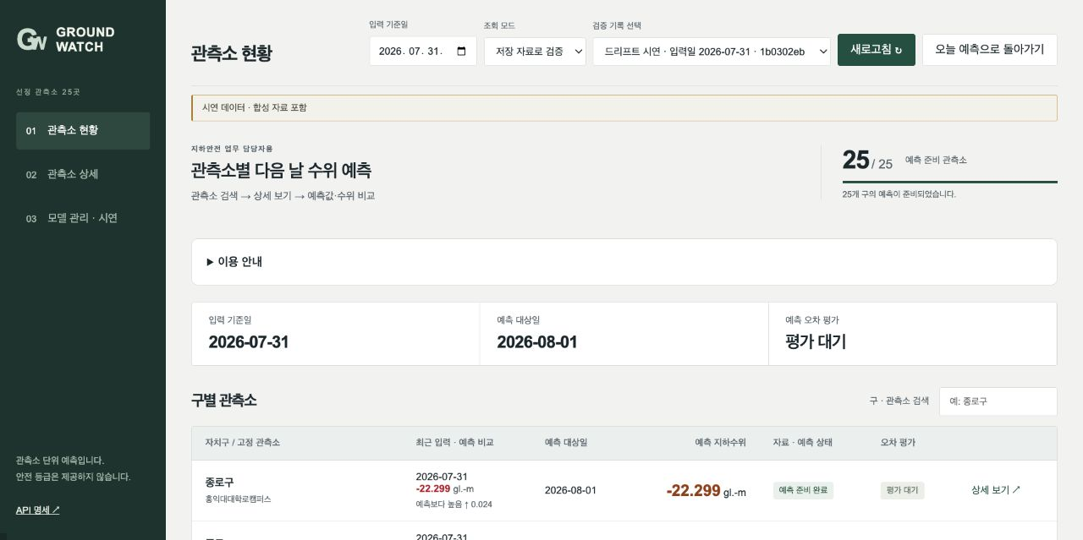
GROUNDWATCH / 14
01 관측소 현황
관측소를 검색하고 상세 보기를 선택합니다
2026-10-08 입력 → 10-09 예측 / 합성 자료 포함 / 25개 관측소 준비
Notes:
지하안전 업무 담당자는 관측소 현황에서 구나 관측소를 검색하고 상세 보기를 누릅니다. 입력 기준일과 예측 대상일을 구분하여 확인합니다. 기본 화면은 공식 과거 관측에 합성 자료를 확장한 모델의 다음 날 예측입니다. 실제 최신 서울 관측값을 수집했다는 뜻은 아닙니다. 25개 관측소가 준비된 실제 화면입니다.
근거: team/evidence/ui-comparison-overview.png; team/evidence/current-extension-http.json

Slide 15
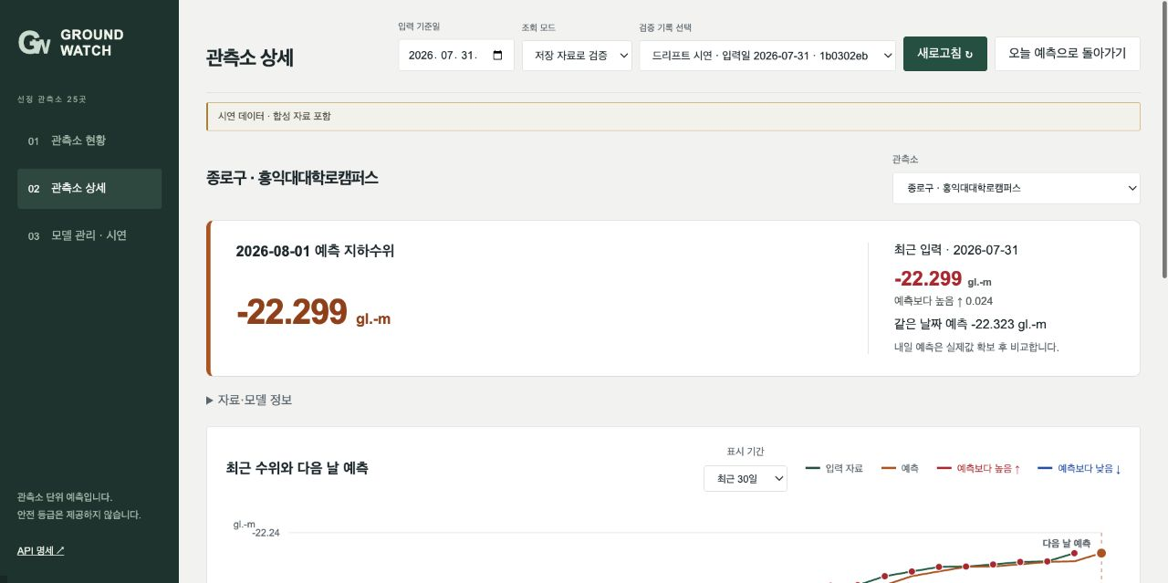
GROUNDWATCH / 15
02 관측소 상세
예측값과 최근 입력을 비교합니다
예측 날짜·수위·마지막 입력값과의 차이 / 기본 30일, 90·180일 전환
Notes:
같은 날짜의 입력 수위와 저장된 예측이 모두 있으면 소수 셋째 자리로 비교합니다. 입력이 더 높으면 해당 숫자와 관측점만 빨강, 낮으면 파랑이며 같거나 비교 예측이 없으면 기본색입니다. 내일 예측은 주황을 유지합니다. 이 색은 위험도나 드리프트 판정이 아닙니다. 이 상세 캡처는 저장 자료 검증의 2026년 7월 31일 입력과 8월 1일 예측입니다. 오늘 예측 캡처와 기준일이 다릅니다. 상세 상단에서 다음 날 예측 날짜와 수위, 마지막 입력값과의 차이를 먼저 봅니다. 그래프는 최근 30일이 기본이고 90일 또는 180일로 바꿀 수 있습니다. 관측소 선택으로 대상을 변경합니다. 내일 정답은 아직 없으므로 오차는 평가 대기입니다. 최근 구간은 합성 입력이므로 실제 현장 예측 성능으로 해석하지 않습니다. 자료와 모델 정보는 접어서 제공합니다.
근거: team/evidence/ui-comparison-detail.png; team/serving_app/static/groundwatch.js

Slide 16
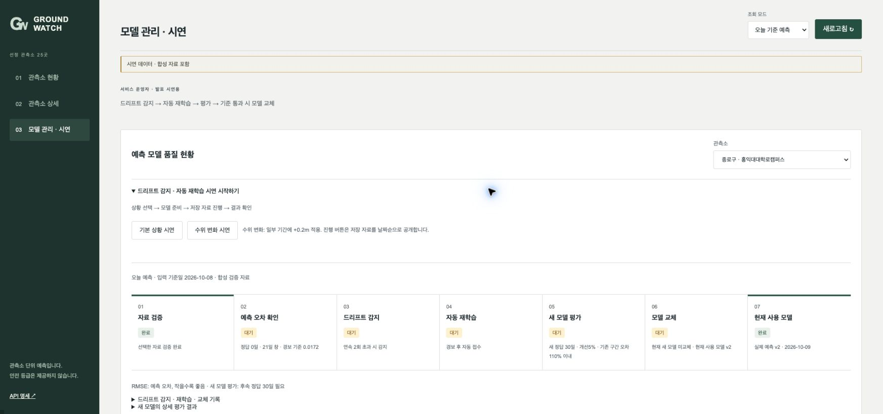
GROUNDWATCH / 16
03 모델 관리 · 시연
저장 자료 진행과 재학습 상태를 확인합니다
로딩·완료 일수·재학습·평가 대기·실패 표시 / 처리 중 중복 실행 차단
Notes:
이 화면은 서비스 운영자와 발표 시연용입니다. 저장 자료로 검증 모드에서 기본 상황 시연 또는 수위 변화 시연을 시작합니다. 수위 변화는 입력에 0.2m를 더한 모의 상황이며 원본을 변경하지 않습니다. 저장 자료 1일 진행 또는 21일 진행으로 자료를 날짜순 공개합니다. 준비 중 로딩과 완료 일수, 재학습 진행, 평가 대기 및 실패를 동적으로 표시하고 처리 중 중복 실행을 막습니다. 정답이 부족하면 후보 평가가 대기하며 기준을 통과한 후보만 교체합니다. 이전 모델 복귀는 사유 입력 없이 버튼으로 수행합니다. 기존 공급 재생의 중복 UI는 제거했고 API와 과거 증거는 보존했습니다. CSV와 manifest 등록 및 수동 학습은 접힌 수동 자료 관리 기능이며 기본 예측의 필수 단계가 아닙니다. CSV 등록 HTTP 근거는 있으며 현재 브라우저 파일 선택 검증은 확장 권한 오류로 완료하지 못했습니다.
근거: team/evidence/ui-drift-progress.png; team/evidence/ui-rollback-simple.png; team/evidence/current-extension-upload-http.json

Slide 17
GROUNDWATCH / 17
합성 실험의 자동 승격
서울 실측의 향상 수치와 구분합니다
0.504919
0.475578
기존 RMSE
후보 RMSE
5.81% 개선
합성 AR(1)+추세 500일. 실제 worker champion 1→2, 실제 HTTP 예측 버전 2 확인
Notes:
격리된 합성 AR(1)과 추세 자료로 자동 루프를 확인했습니다. 기존 RMSE 0.504919에서 후보 0.475578로 5.81% 개선하여 champion이 1에서 2로 바뀌었고 실제 HTTP 예측 버전 2를 확인했습니다. 첫 합성 후보는 3.56% 개선에 그쳐 반려했습니다. 서울 실측에서는 자동 승격을 확인하지 못했고 후보 반려 또는 정답 대기 상태였습니다.
근거: team/evidence/README.md; team/evidence/reaudit-auto-promoted.png

Slide 18
GROUNDWATCH / 18
현재 범위와 남은 검증
모델 운영 루프를 구현했고, 현장 효과는 별도 검증이 필요합니다
구현
25개 예측 · 감시 · 후보 평가 · 복귀
자료
최신 관측 매핑·단위 검증 필요
사업
기관 직접 구매는 B2G, B2B 조건 확인 필요
싱크홀 확률·현장 위험 탐지·피해 절감·클라우드 SLA를 검증한 서비스로 설명하지 않습니다
Notes:
예측부터 감시, 후보 평가, 실패 유지와 실제 복귀까지 운영 루프를 연결했습니다. 남은 과제는 최신 관측의 매핑과 단위, 현장 유효성입니다. 기관 직접 구매는 B2G라 과제의 B2B 조건 적합성을 확인해야 합니다. 민간 환경안전 용역사 공급은 아직 검증하지 않은 확장 가설입니다. 이상으로 본문을 마치고 질문을 받겠습니다.
근거: team/proposal.md; team/TODO.md

Slide 19
GROUNDWATCH / 19
부록 API 계약
대표 경로와 실제 응답 필드
Method / URL | 응답 | 의미
GET /health/live | 200: alive / GroundWatch | status / service
GET /health/ready | 200 또는 503 | 실제 모델 준비 검사
GET /api/v1/forecasts | forecasts[], as_of, ready_count | 행별 prediction / model_version
POST /api/v1/replays | 202: id, job_id | 세션과 초기화 작업
POST /api/v1/replays/{id}/advance | 202, days=1 입력 | 공급 작업 접수
GET /api/v1/events | 200: events[] | 감지·평가·교체 기록
최근 300초 107요청: 평균 0.1531초, p95 0.6538초 / 202는 작업 접수입니다
Notes:
API 질문 대응용 자료입니다. GET /api/v1/metrics/summary?seconds=300의 실제 HTTP 200에서 최근 107요청 평균 mean_seconds 0.1531448984초, p95_seconds 0.6537990840초, error_rate 0, throughput 0.3566667회/초를 확인했습니다. 브라우저와 검증 요청이 혼합된 창으로, 통제된 100회 warm 순차 p95 0.0404초와 같은 실험이 아니므로 직접 비교하지 않습니다. 오늘 기준 합성 확장은 GET /api/v1/forecasts?mode=current로 조회하며 응답 source_kind synthetic과 입력 출처를 확인합니다. health live는 status alive와 service GroundWatch를 반환합니다. readiness는 200 또는 503입니다. 예측 최상위에는 forecasts 배열과 기준일, 준비 수가 있고 각 행에 예측과 모델 버전이 있습니다. 재생 생성 응답은 id와 job_id입니다. 공급 요청은 api v1 접두사가 포함된 경로에 days 1을 보냅니다. 교수자 batch-test는 선택한 dataset_id로 재생 세션을 생성하고 advance로 날짜순 진행하여 정답을 공개한 뒤 21일 RMSE와 jobs, events를 조회하는 흐름으로 치환했습니다.
근거: team/serving_app/groundwater_api.py; team/serving_app/groundwater_service.py; team/docs/contracts.md

Slide 20
GROUNDWATCH / 20
부록 추론·등록·학습
당시 저장한 실측 모델 응답과 비동기 작업 계약
POST /api/v1/districts/11110/predict
20일 sequence 입력
200 응답
수위 −23.2689609405 gl.-m
모델 버전 2
관측 2024.03.18 / 예측 03.19
POST /api/v1/datasets
file + manifest multipart
202: dataset_id, job_id
POST /api/v1/jobs/train
JSON: dataset_id, district_code?
202: 학습 작업 ID
필수 파일·20일 입력 계약 위반 422 / 중복 진행 409 / 모델 미준비 503
Notes:
당시 저장한 기존 실측 모델의 단일 예측 성공 응답입니다. 기본 데이터셋이 현재 합성 확장으로 바뀌었으므로 과거 날짜만으로 이 응답을 지금 다시 얻는다는 뜻은 아닙니다. 현재 합성 확장 모델의 예측과 구분하여 원본 검증 증거로 보존합니다. 관측소 11110의 연속 20일 sequence를 입력하여 수위 -23.2689609405 gl.-m와 버전 2를 확인했습니다. 관측일은 3월 18일이고 예측일은 19일입니다. 자료 업로드는 CSV와 manifest를 보내며 학습은 dataset ID로 요청합니다. 접수 후 작업 ID로 완료 결과를 확인합니다.
근거: team/proposal.md 5항; team/evidence/reaudit-http.json; team/docs/contracts.md

Slide 21
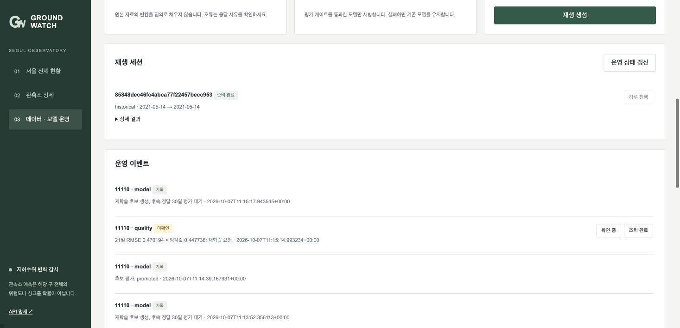
GROUNDWATCH / 21
부록 감지와 후보 작업
실제 합성 자동 루프의 이벤트 로그
원본 캡처. 감지·재학습·후보 평가·교체 이력이며 서울 실측 향상 증거가 아닙니다
Notes:
합성 자동 루프의 실제 이벤트 로그 원본입니다. 감지 이후 영속 worker에서 후보 학습과 평가 및 모델 변경을 처리했습니다. 운영 이벤트를 화면에서 확인할 수 있습니다.
근거: team/evidence/reaudit-auto-events.png

Slide 22
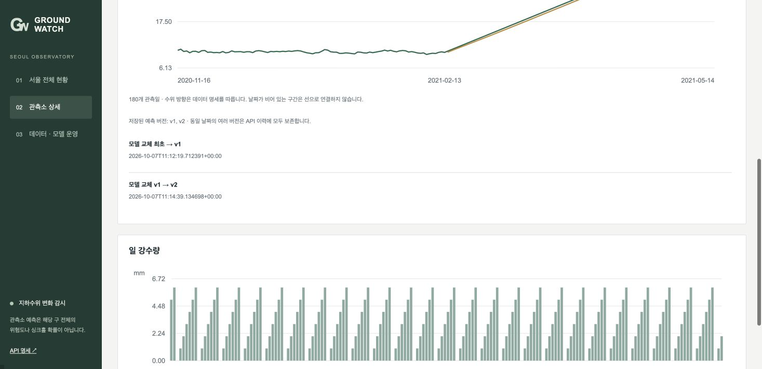
GROUNDWATCH / 22
부록 버전과 실행 상태
등록된 버전과 실제 서빙 버전을 함께 확인했습니다
원본 합성 검증 캡처. 새 모델 HTTP 버전 확인과 별도 중구 v2→v1→v2 복귀를 검증했습니다
Notes:
합성 실험에서 버전이 실제로 바뀐 상태의 원본 캡처입니다. 모델 등록과 서빙 교체를 구분하기 위해 HTTP 예측 버전을 확인했습니다. 별도 중구 롤백 검증에서는 다른 24개 모델을 유지하며 2에서 1, 다시 2로 복귀했습니다.
근거: team/evidence/reaudit-auto-version-history.png; team/evidence/README.md

Slide 23
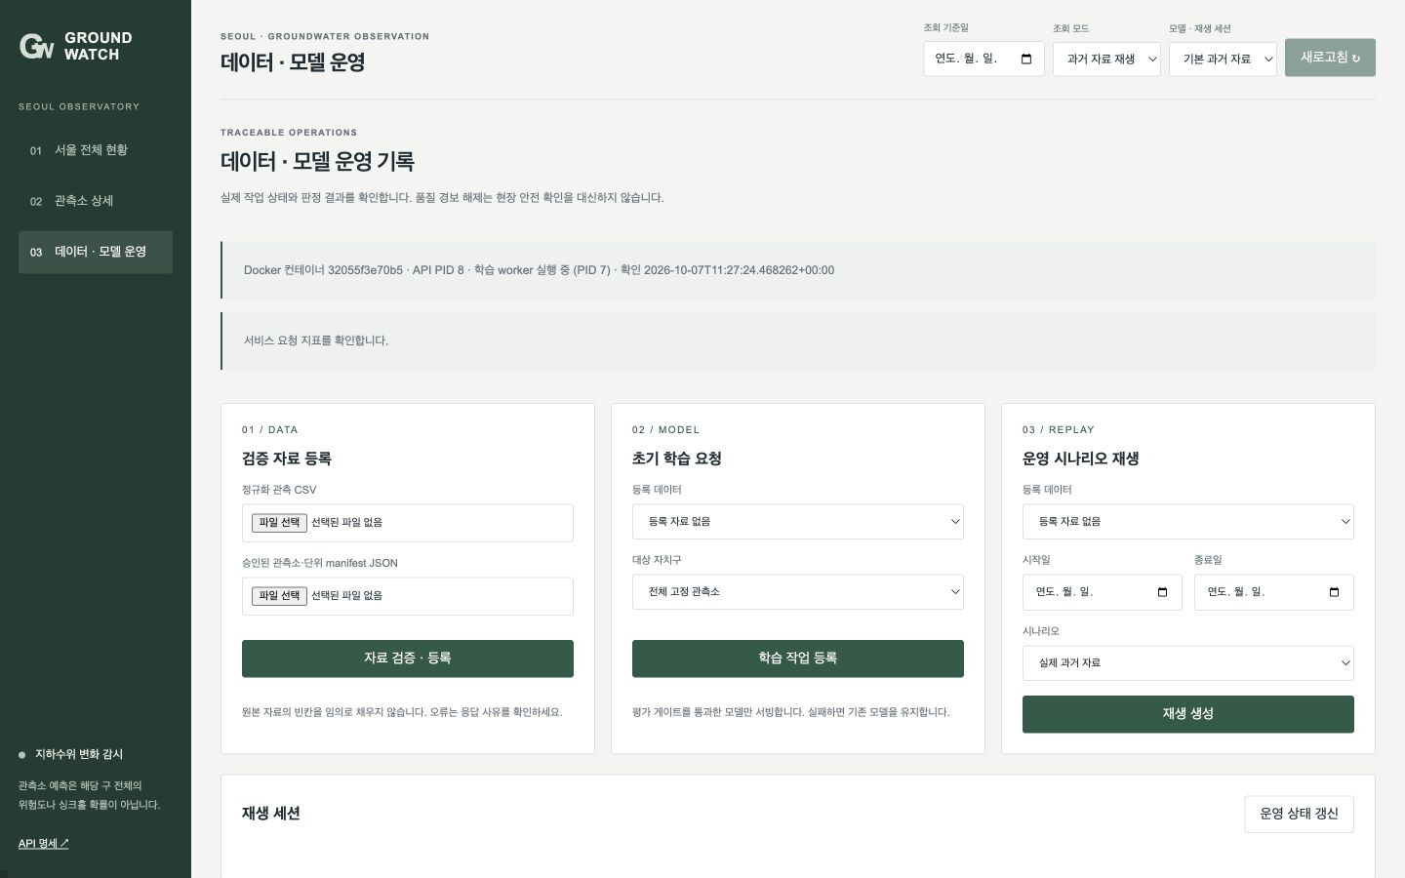
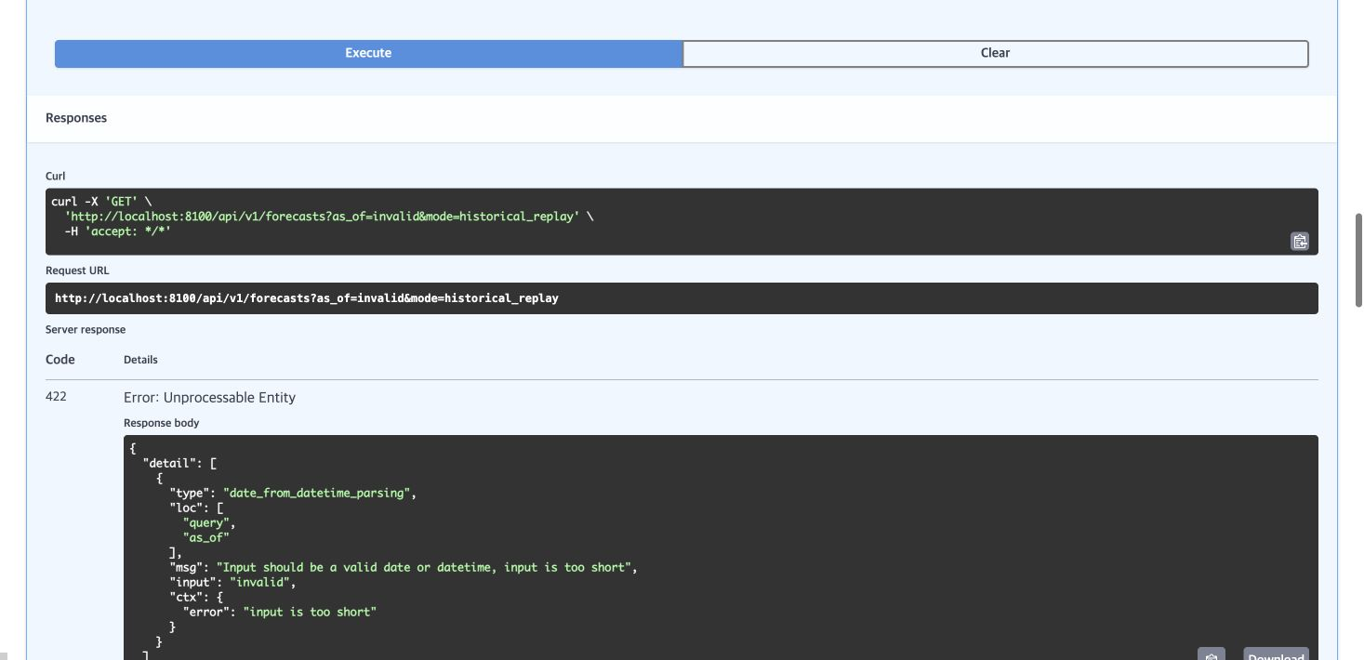
GROUNDWATCH / 23
부록 컨테이너와 입력 오류
준비 상태와 422 응답의 원본 증빙
실제 컨테이너 실행과 Swagger 입력 오류. 새 볼륨 25/25 준비·재시작 보존도 검증
Notes:
컨테이너 실행 상태와 실제 422 응답 원본입니다. 새 볼륨에서 25개 초기 모델 준비, 재시작 후 상태 보존을 확인했습니다. 단순히 파일을 생성하거나 이미지 빌드만 한 상태와 실제 실행을 구분했습니다.
근거: team/evidence/reaudit-container-runtime.png; team/evidence/reaudit-swagger-422.png; team/evidence/README.md

Slide 24
GROUNDWATCH / 24
부록 합성 확장 모델의 내부 평가
25개 별도 모델의 macro RMSE (gl.-m)
잔차 LSTM
persistence
검증
0.016396
0.016561
테스트
0.020471
0.020544
합성 생성식의 내부 평가입니다. 기존 실측 RMSE와 직접 비교하거나 현장 성능으로 해석하지 않습니다
Notes:
오늘까지 확장한 별도 합성 모델 25개의 지표를 평균한 결과입니다. 검증 macro RMSE 0.016396, 테스트 0.020471이며 persistence는 각각 0.016561과 0.020544입니다. 같은 시간 분할에서 비교했고 최근 최대 730개 학습 표본, 검증 60일, 테스트 60일, 재생 90일로 나눴습니다. 검증은 2026년 3월 13일부터 5월 11일, 테스트는 5월 12일부터 7월 10일입니다. 합성 생성식이 완만한 자료를 만들기 때문에 이 작은 오차를 기존 실측 모델의 테스트 RMSE 0.182625와 직접 비교하면 안 됩니다. 실제 서울 최신 관측이나 현장 예측 성능이 아닙니다.
근거: team/evidence/current-extension-http.json의 training.result.models 25개 RMSE 산술평균

Slide 25
GROUNDWATCH / 25
팀원 및 역할
SKALA 4기 광주3반 5조
조건우
박건우
이병주
사진 추가
예정
사진 추가
예정
사진 추가
예정
PM
프론트엔드·백엔드 개발
프론트엔드·백엔드 개발
최은주
장서연
한형준
사진 추가
예정
사진 추가
예정
사진 추가
예정
AI 모델·AIOps
AI 모델·AIOps
데이터 분석·전처리 및 발표
Notes:
팀원과 역할을 소개하겠습니다. 조건우 님은 PM, 박건우 님과 이병주 님은 프론트엔드와 백엔드 개발, 최은주 님과 장서연 님은 AI 모델과 AIOps, 한형준은 데이터 분석과 전처리 및 발표를 맡았습니다. 감사합니다.
근거: 사용자가 확정한 팀원 역할

